Slide 1

СЭГ
ТЕМА 4
Политическая карта мира.
Социально-экономическая
типология стран современного мира.

Slide 2
СЭГ
Политическая карта мира
это географическое представление земного шара, отображающее политические границы государств, их столицы, крупные города и административные деления.

Slide 3
СЭГ
Элементы политической карты мира
Границы государств
Государственные символы
Международные организации
Географические объекты

Slide 4
СЭГ
Особенности политической карты мира
Поликомпонентность
Динамичность
Информативность

Slide 5
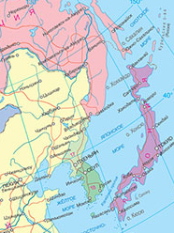
СЭГ
Своеобразие политической карты мира
отображает государственные границы стран
несёт в себе информацию о странах

Slide 6
Изменения на политической карте
СЭГ
Количественные
присоединение к государству вновь открытых земель
территориальные приобретения или потери в результате войн
Качественные
приобретение страной политического суверенитета
образование региональных объединений
введение иных форм правления и государственного устройства
образование межгосударственных объединений и политических союзов
объединение или распад государств и др.
добровольные уступки странами участков территории государства

Slide 7
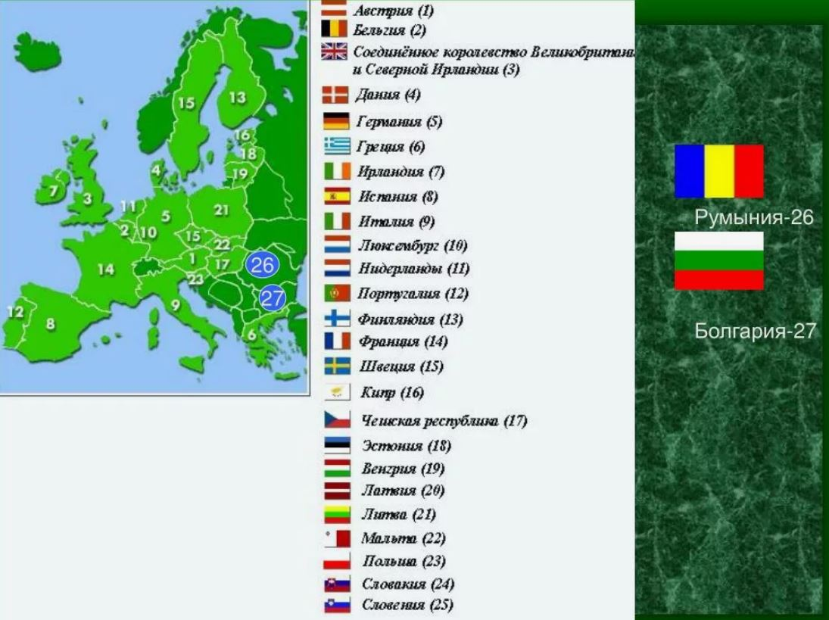
Страны Европейского союза (ЕС)
СЭГ

Slide 8
Страны — члены НАТО в порядке присоединения:
СЭГ
1949 — Бельгия, Нидерланды, Франция, Люксембург, Великобритания, США, Канада, Португалия, Италия, Норвегия, Дания, Исландия;
1952 — Греция, Турция;
1955 — Германия (в момент присоединения — Западная Германия);
1982 — Испания;
1999 — Польша, Чехия, Венгрия;
2004 — Эстония, Болгария, Литва, Латвия, Румыния, Словакия, Словения;
2009 — Албания, Хорватия, Франция (заново присоединилась к структурам военного командования);
2017 — Черногория;
2020 — Северная Македония;
2023 — Финляндия;
2024 — Швеция.

Slide 9
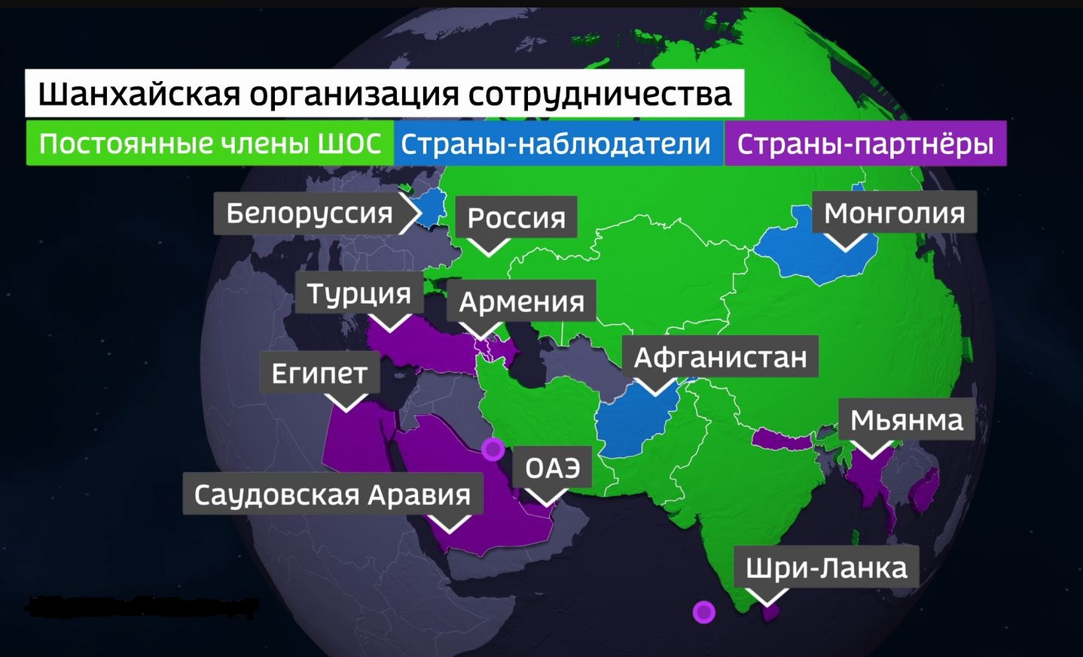
СЭГ

Slide 10
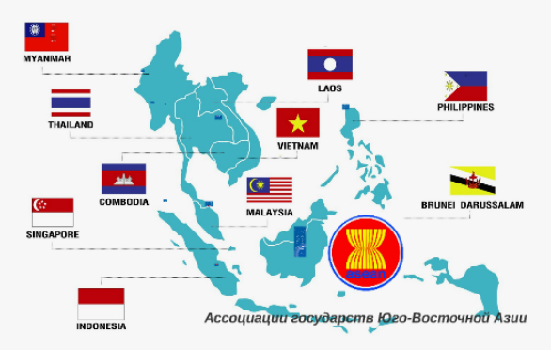
Association of South East Asian Nations (АСЕАН)
СЭГ

Slide 11

Международный валютный фонд (МВФ)
СЭГ

Slide 12

Европейская ассоциация свободной торговли
СЭГ
European Free Trade Association (EFTA)

Slide 13
Политическая карта мира
Страновая
Для крупных мировых регионов
суверенные государства
крупные мировые регионы
страны с разной степенью зависимости
международные территории и акватории
СЭГ

Slide 14
Этапы формирования политической карты мира
СЭГ
Древний мир (до V в. н.э.)
Средневековый период (примерно V-XV вв.)
Эпоха Великих географических открытий (XV-XVII века)

Slide 15
Этапы формирования политической карты мира
СЭГ
XVIII-XIX века: эпоха национальных государств и империализм
XX век: мировые войны и распад колониальных империй
ХХ – ХХI век

Slide 16
Основные объекты политической карты мира
СЭГ
Объекты ПКМ
Государства
Самоуправляющиеся (независимые, суверенные)
Самопровозглашённые (непризнанные)
Территории
Государствен-ные
Международ-ные
Частично признанные
Со смешанным режимом

Slide 17
СЭГ
Признаки суверенного государства
Территориальная целостность
Независимая власть
Международное признание
Единство власти
Правоспособность

Slide 18
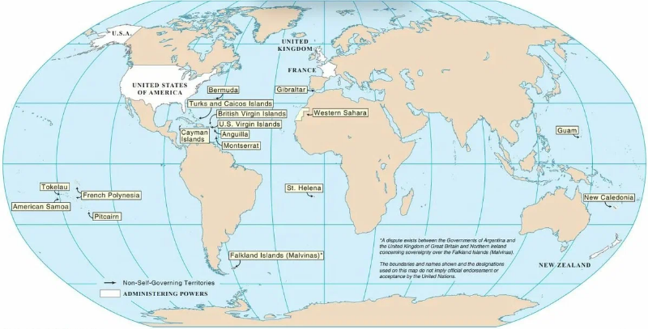
СЭГ
Колонии, официально включенные в список ООН (перечень территорий, на которые конкретно распространяется требование ООН о предоставлении независимости)

Slide 19
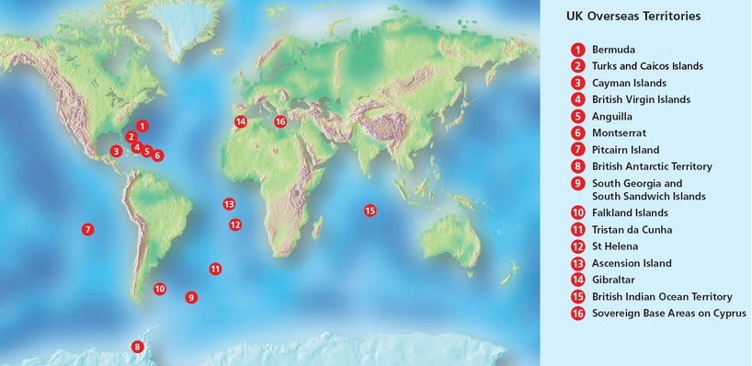
СЭГ
Великобритания
Британские заморские территории (British Overseas Territories)

Slide 20
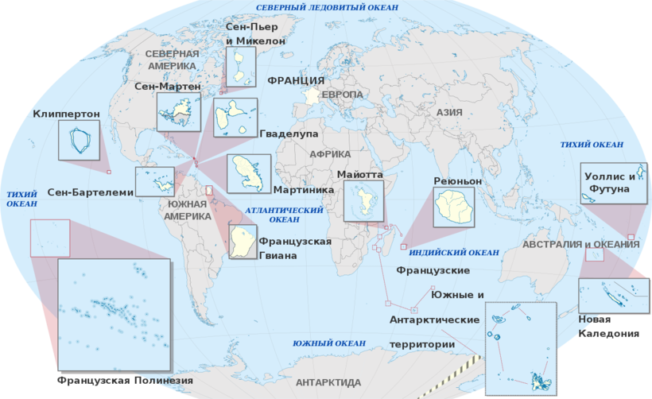
СЭГ
Франция

Slide 21
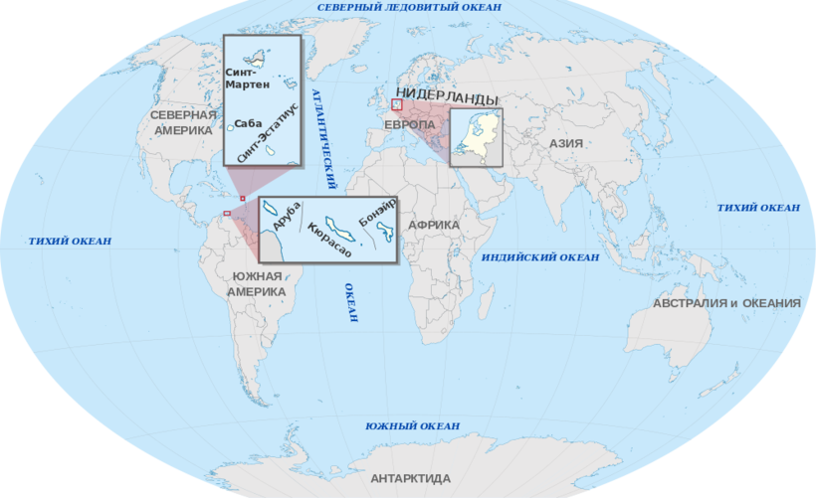
СЭГ
Королевство Нидерландов

Slide 22
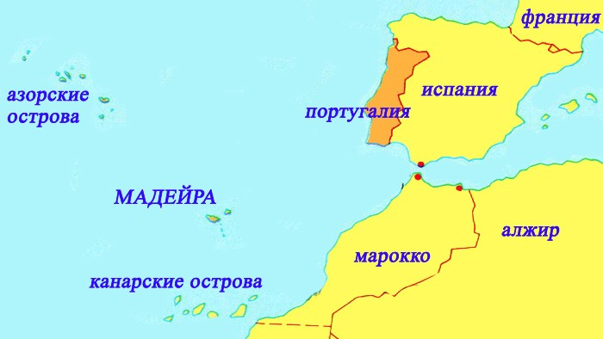
СЭГ
Португалия

Slide 23
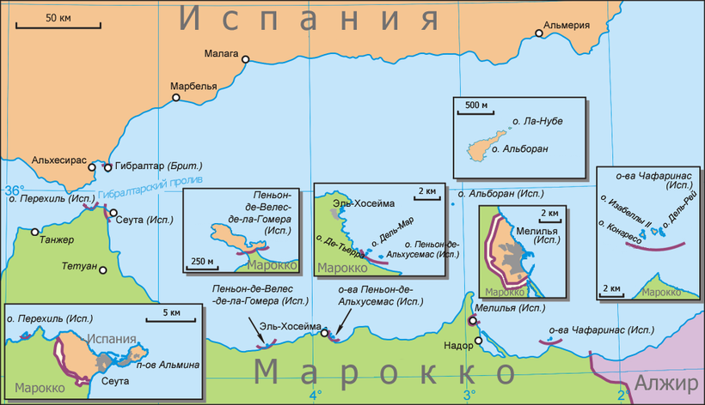
СЭГ
Испания

Slide 24
Конфликты начала XXI века
СЭГ
1. Война в Афганистане (2001—2021)
2. Вторжение в Ирак (2003—2011)
3. Гражданская война в Сирии (началась в 2011 году)
4. Конфликт в Ливии (2011—н.в.)
5. Российско-грузинская война (2008)

Slide 25
Конфликты начала XXI века
СЭГ
6. Донбасский кризис (начался в 2014 году)
7. Иракская кампания против ИГИЛ (2014—2017)
8. Операция «Ан-Насир» в Йемене (началась в 2015 году)
9. Спецоперация России на Украине (началась в феврале 2022 года)

Slide 26
Классификация стран
СЭГ
1. Географическая классификация
2. Экономико-политическая классификация
3. Классификация по формам правления
4. Политический режим
5. Размер территории и население
6. Природные и климатические особенности

Slide 27
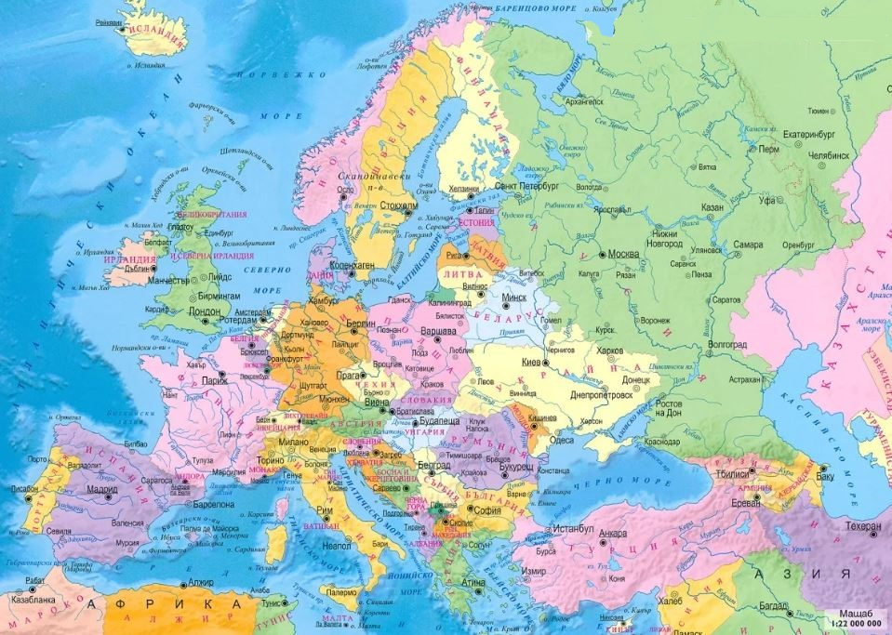
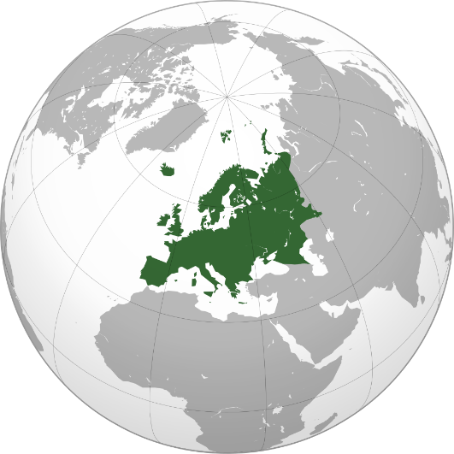
Европа
СЭГ

Slide 28
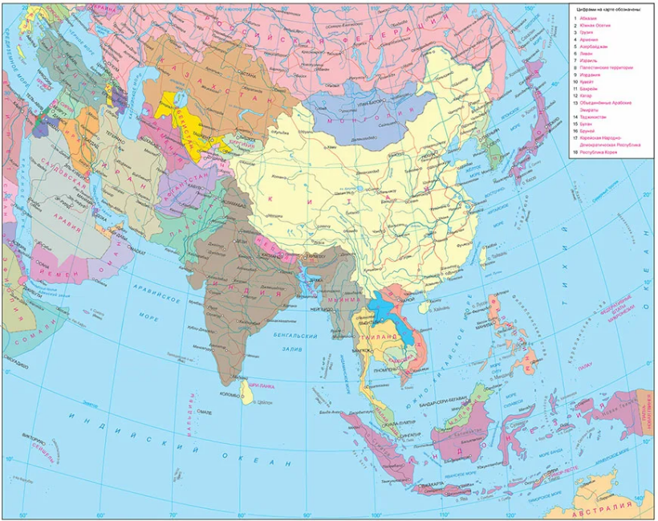
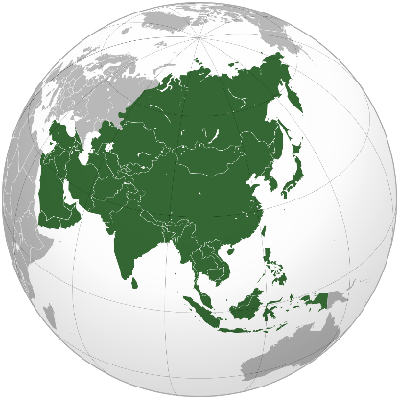
Азия
СЭГ

Slide 29
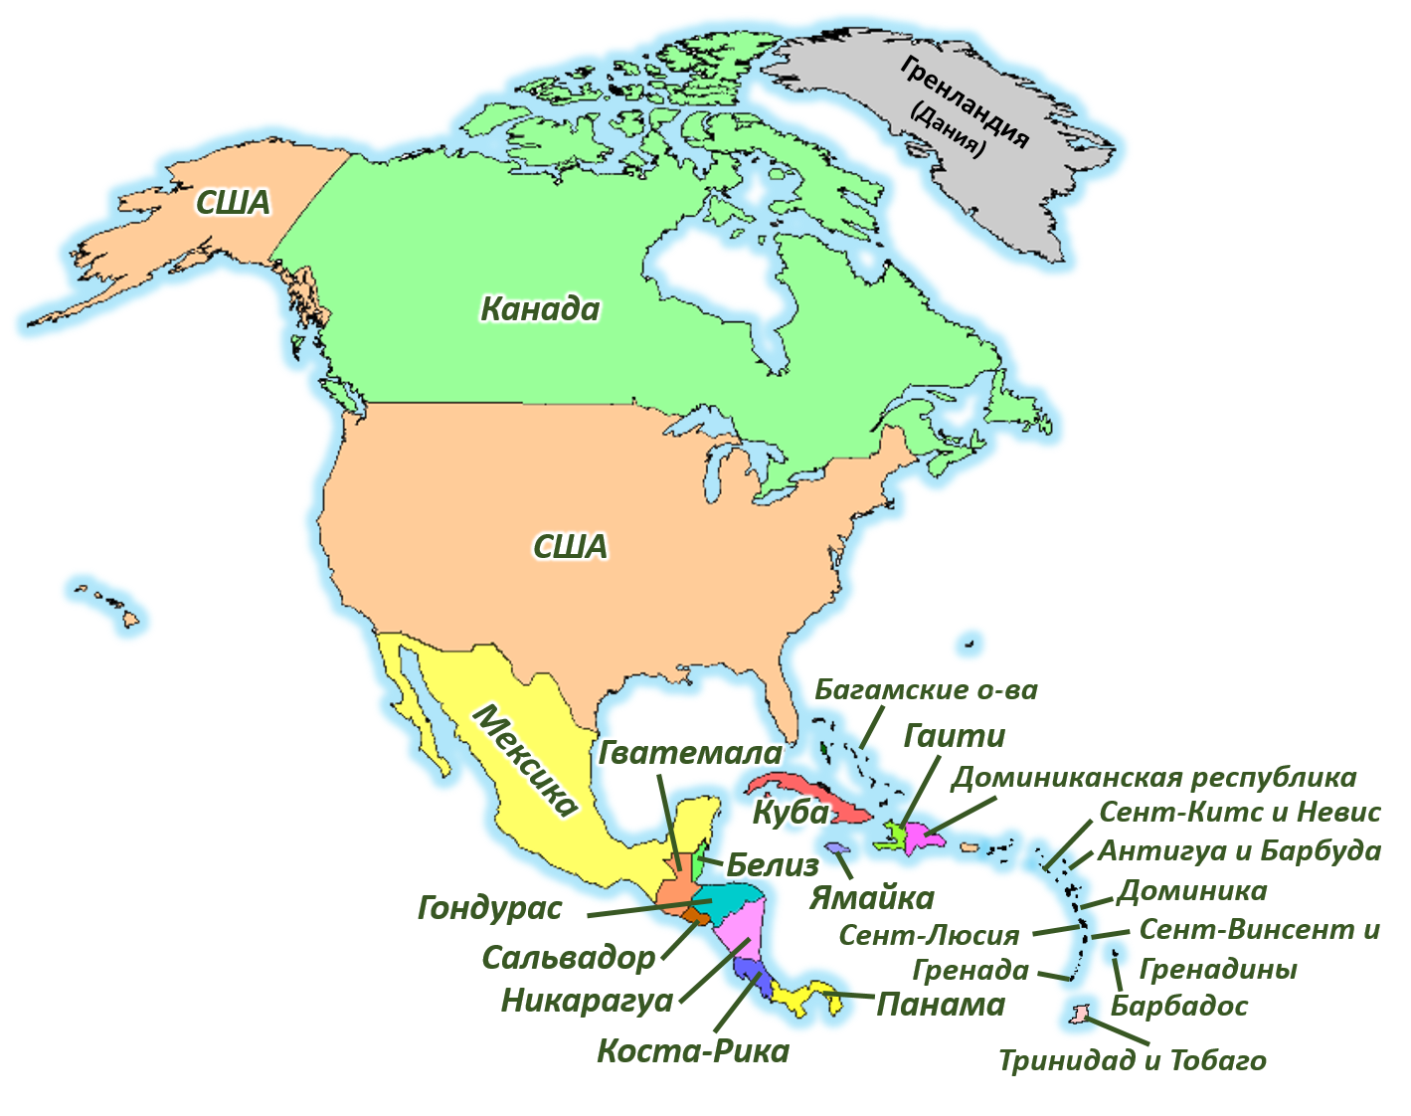
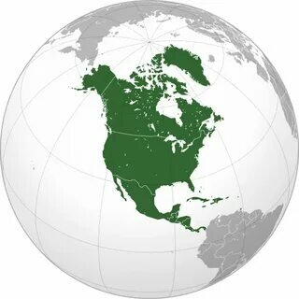
Северная Америка
СЭГ

Slide 30
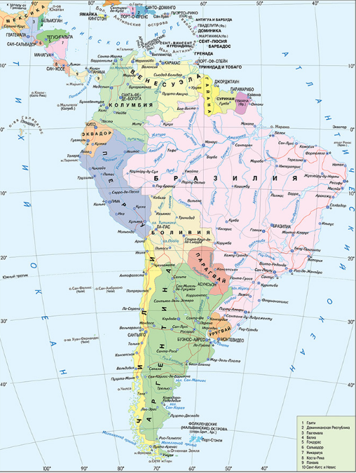
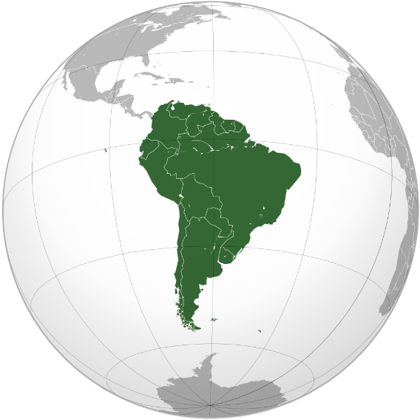
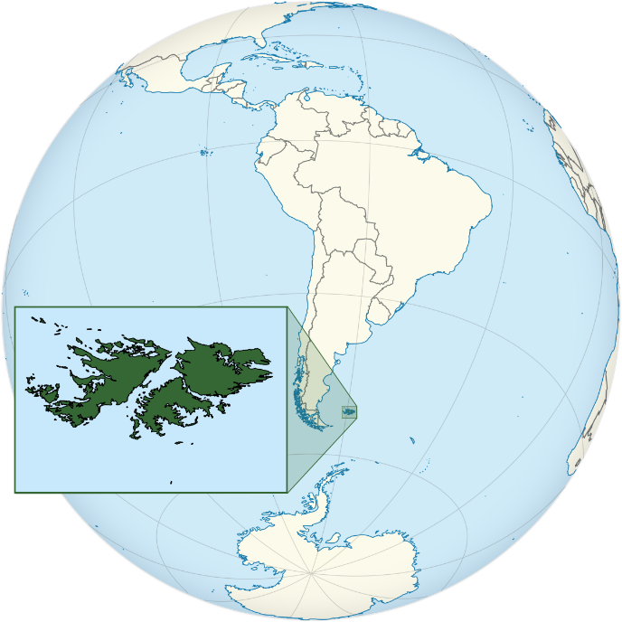
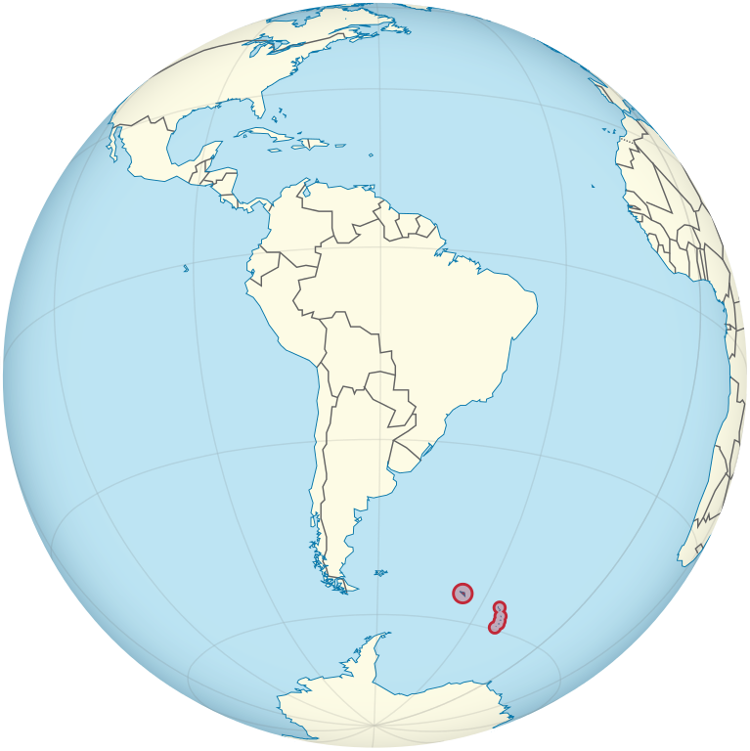
Южная Америка
СЭГ
Falkland Islands
South Georgia
and the South
Sandwich Islands

Slide 31
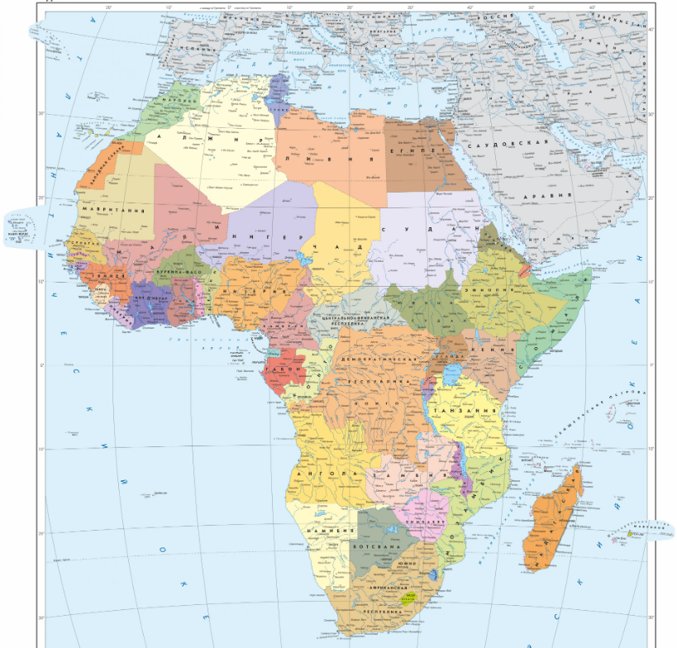
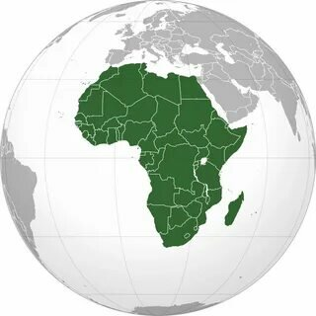
Африка
СЭГ

Slide 32
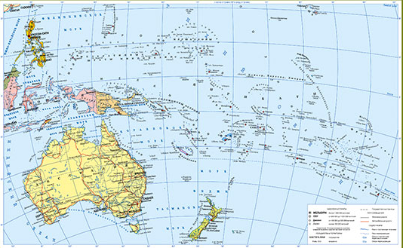
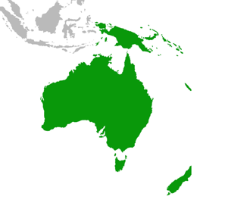
Австралия и Океания
СЭГ

Slide 33
СЭГ
СПАСИБО
ЗА ВНИМАНИЕ!

